Slide 1
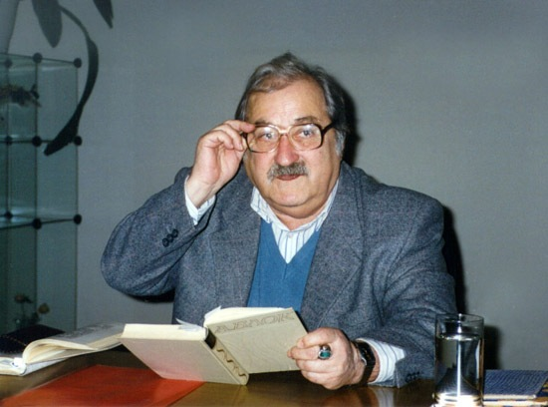
20 ноября 2013 года исполнилось 85 лет со дня рождения детского писателя, поэта, переводчика Генриха Вениаминовича Сапгира 1928-1999 1

Slide 2
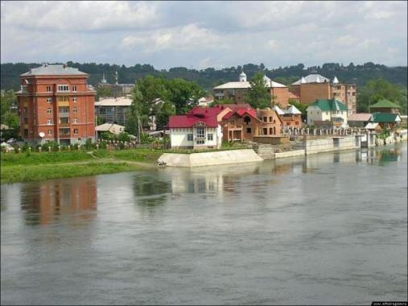
Генрих Сапгир Родился в г. Бийске Алтайского края в семье инженера.

Slide 3
В 1960 году в издательстве «Детский мир» вышел первый сборник произведений Г.Сапгира для детей, под названием
«Первое знакомство».
Первые детские книги
1963 год

Slide 4
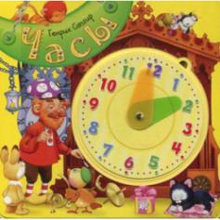
Весёлые стихи, забавные сказки, рассказы, загадки и считалки придают книге игровую, увлекательную форму.

Slide 5
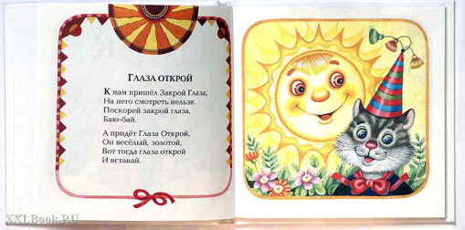

Slide 6
Азбука в стихах

Slide 7
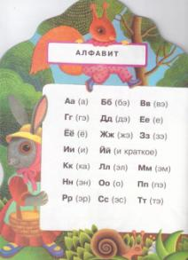

Slide 8
Сапгир участвовал в составлении школьного букваря с 1965 года

Slide 9
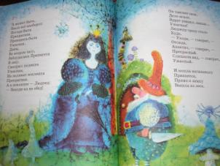
Мультфильмы по стихотворным сказкам генриха Сапгира

Slide 10
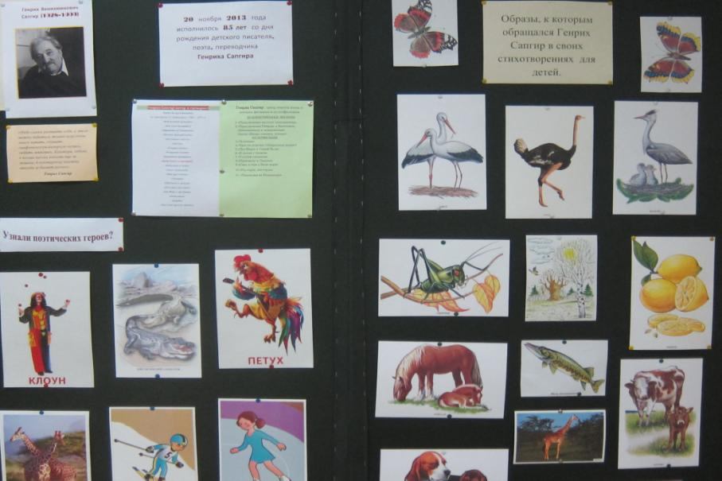
Образы, к которым обращался поэт в своих стихотворениях

Slide 11
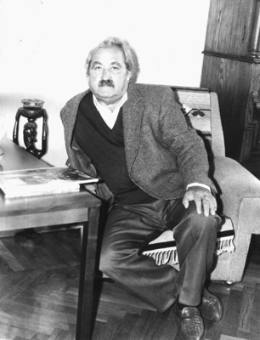
Генрих Сапгир
Лауреат Пушкинской премии РФ, премий журналов «Знамя» (1993) и «Стрелец» (1995, 1996), премии «За особые заслуги» Тургеневского фестиваля малой прозы (1998).

